Slide 1
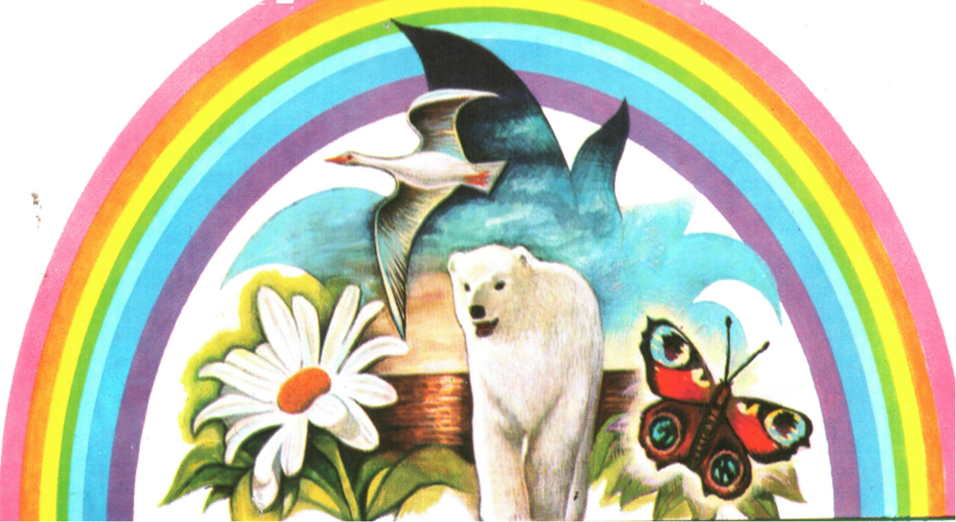
Окружающий мир

Slide 2
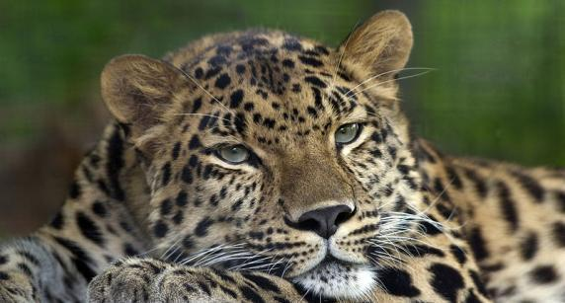
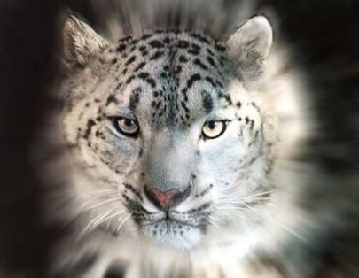
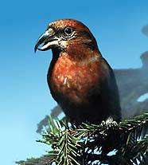
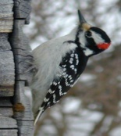
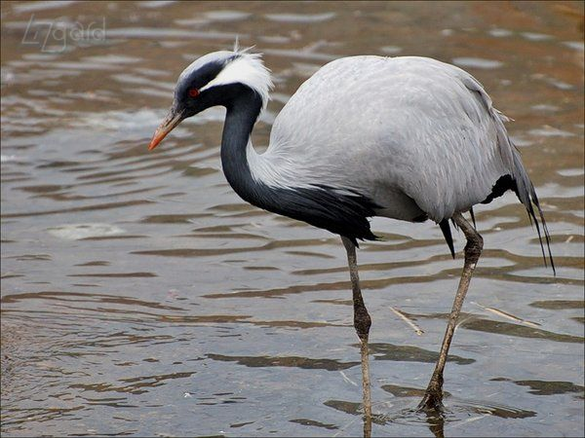
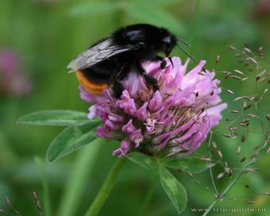
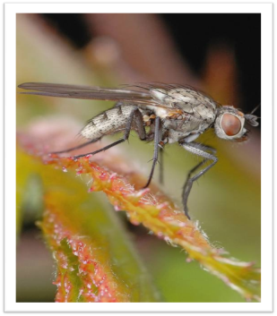
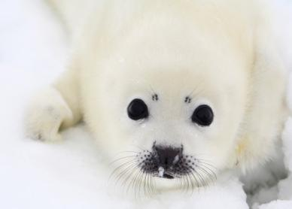
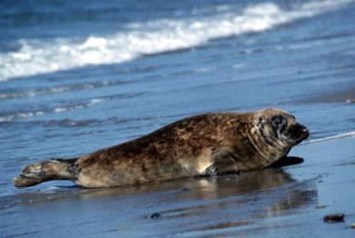
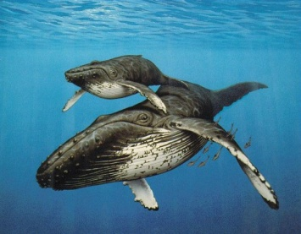
Доброе утро, друзья наши меньшие!

Slide 3
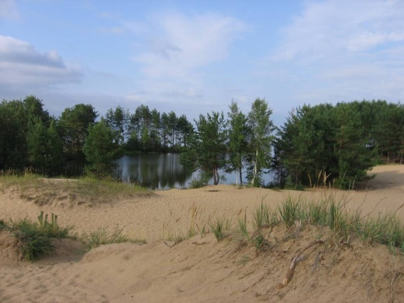
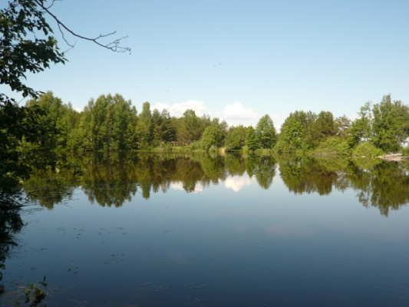
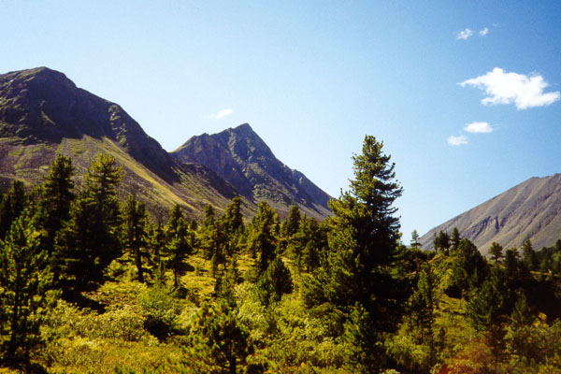
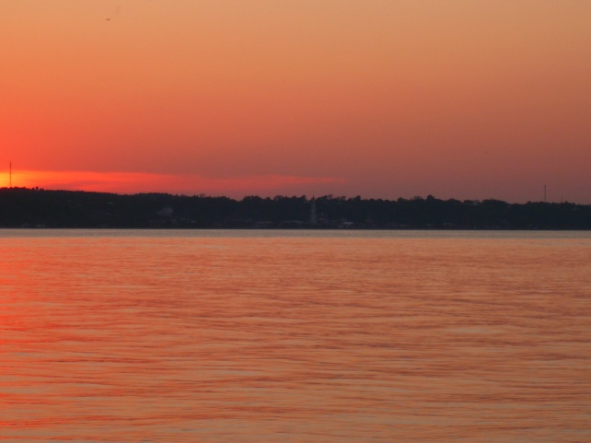
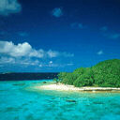
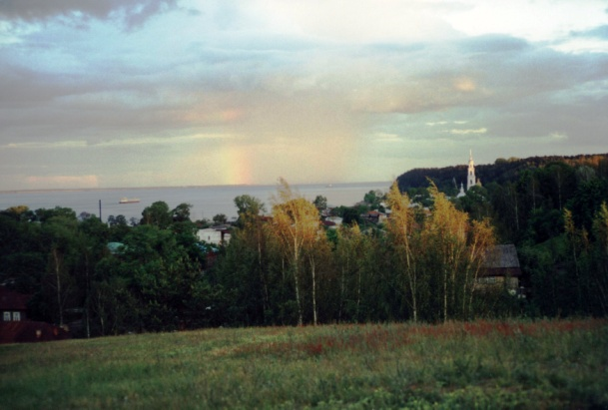
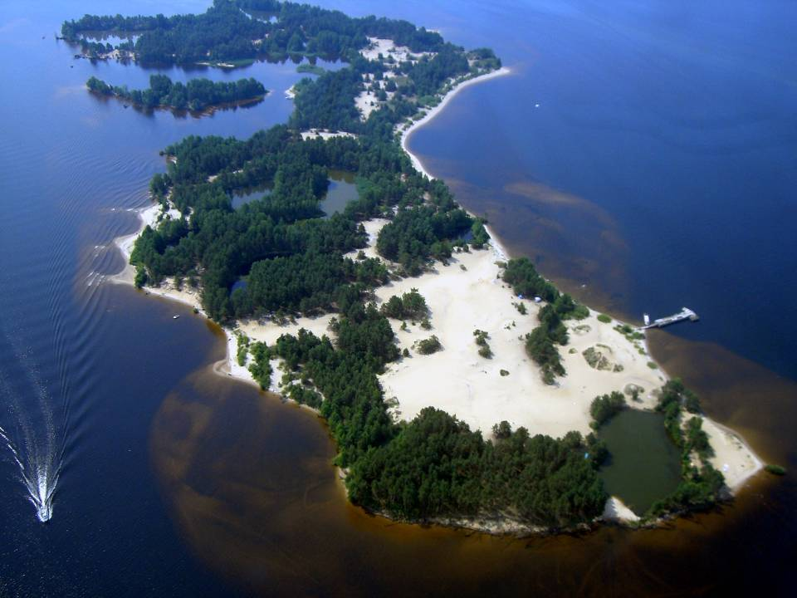
Здравствуйте, реки, озера, моря,
Луга, леса, равнины и горы!

Slide 4
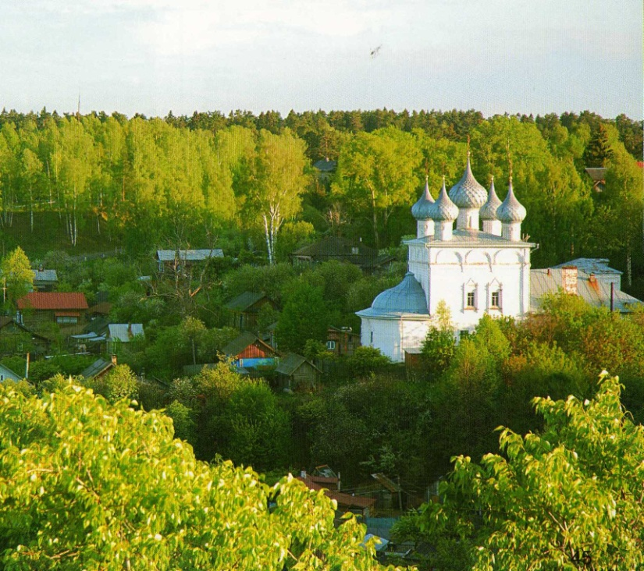
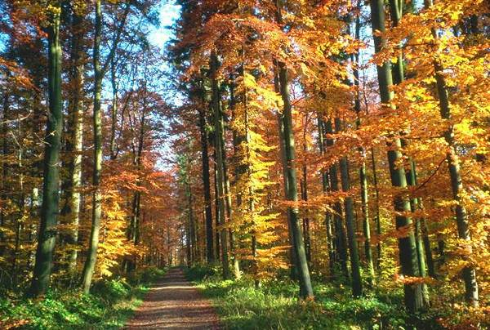
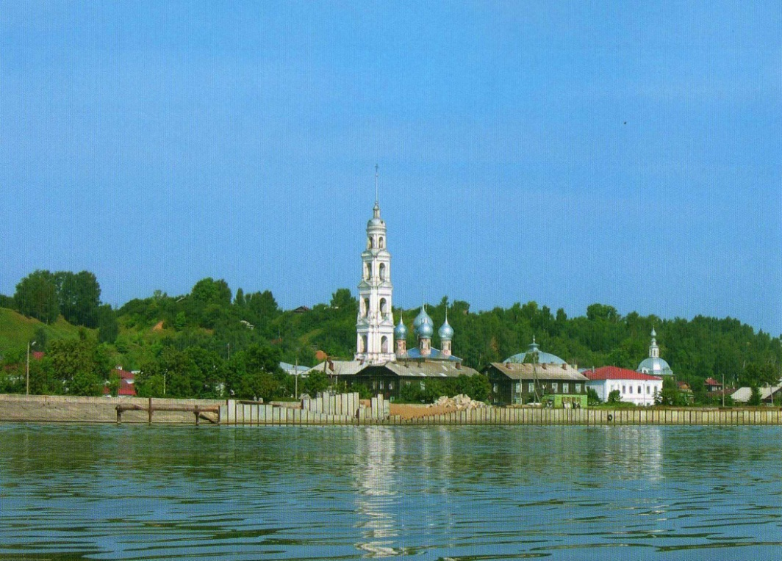
Доброе утро, родные просторы!

Slide 5
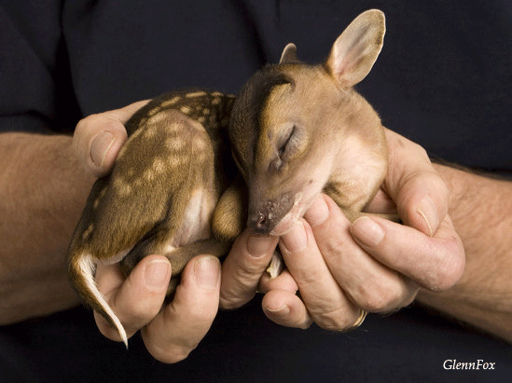
Друг – сторонник, защитник кого– нибудь или чего – нибудь.
С.И.Ожегов

Slide 6


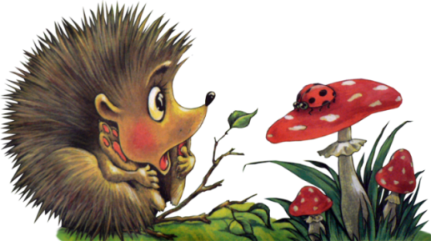

Будь природе другом!

Slide 7
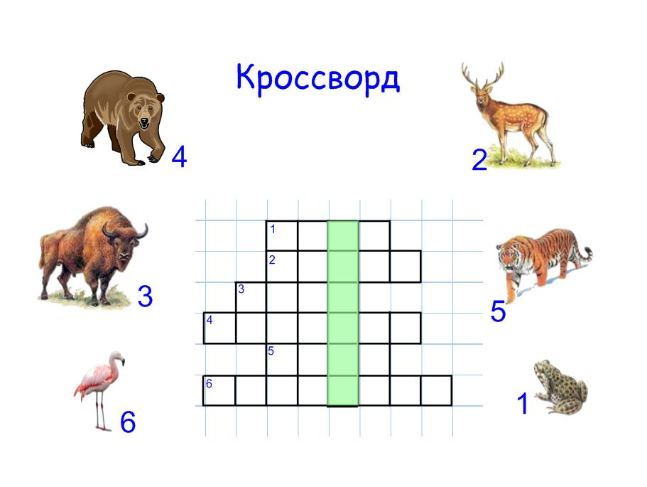
Ж а б а
О л е н ь
З у б р
М е д в е д ь
Т и г р
Ф л а м и н г о

Slide 8

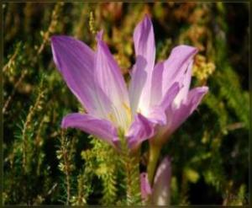
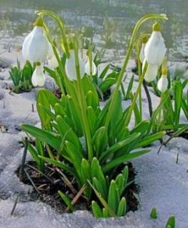
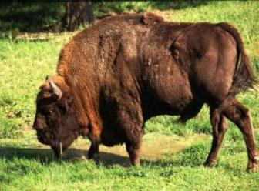

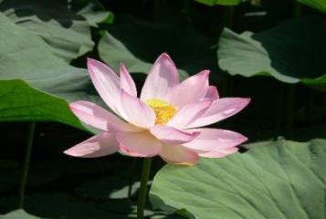

Красная книга – Красная!
Значит, природа в опасности!
Значит, нельзя терять даже
миг.
Все живое хранить зовет,
Пусть зовет не напрасно.
Красная книга –
Красная!

Slide 9


ВСПОМНИ
В нашей стране первая Красная книга была издана:
1849
1984
1948
1978

Slide 10
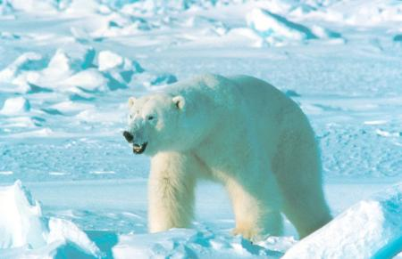
ВСПОМНИ
Сколькими цветами обозначены страницы Красной книги?
7
10
6
8

Slide 11
ВСПОМНИ
На каких страницах Красной книги указывается о восстановленных видах и находящихся вне опасности?

Slide 12
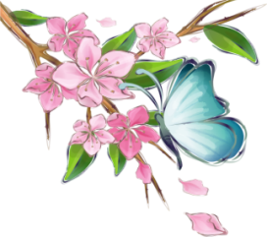
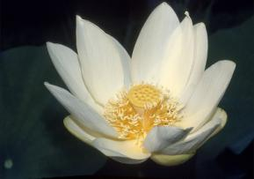
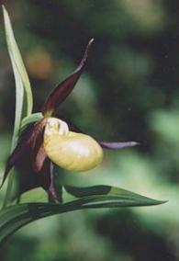
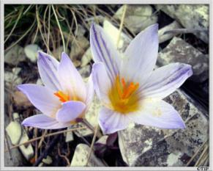
ВСПОМНИ
О каком цветке говорится в легенде?
«…Во время соревнования диск случайно угодил в юношу, и тот погиб. Из его крови, пролившейся на землю, вырос цветок».

Slide 13
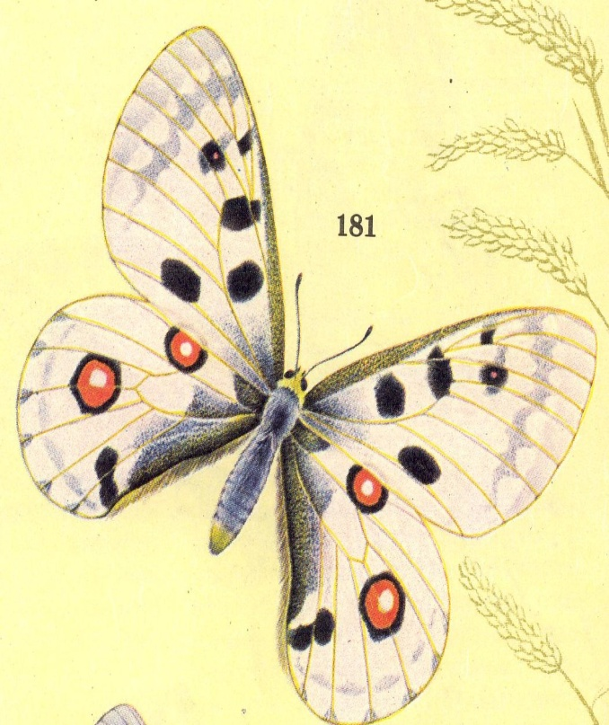
Аполлон
Красная Книга Ивановской области
Дневная бабочка семейства парусников. Крылья в размахе до 9см, белые, у вершины прозрачные, с черными и красными пятнами. Летает в июне и в июле по сосновым перелескам. Гусеница живет на заячьей капусте и молодиле.

Slide 14
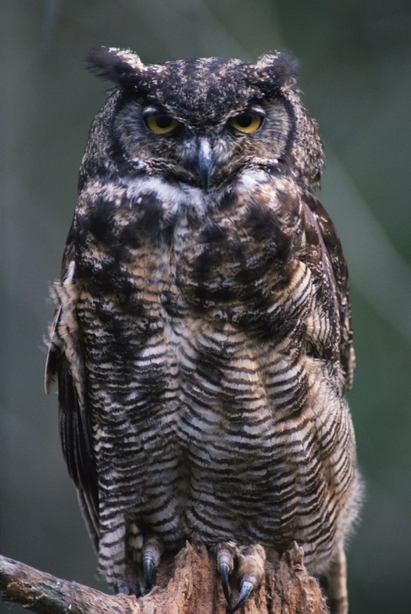
Красная Книга Ивановской области
Филин обыкновенный
Самая большая из сов. Имеет общую длину 62 – 72 см, при размахе крыльев 150 – 180 см. Гнёзда помещаются в дуплах, в расщелинах скал, в брошенных гнёздах других птиц, нередко на земле, в сооружениях человека. Собственных гнёзд совы, за редкими исключениями, не строят.

Slide 15
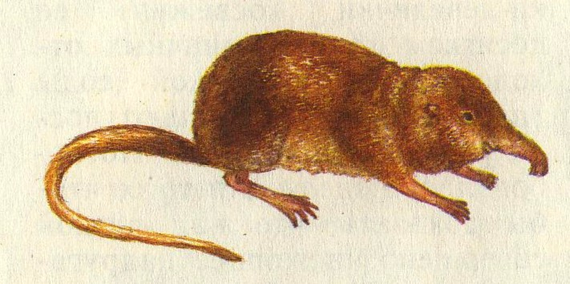
Красная Книга Ивановской области
Род семейства кротовых отряда насекомоядных. Длина тела 11—21 см, хвоста — 17—20 см. Задние ноги больше передних, между пальцами ног имеются плавательные перепонки. Хвост сжат с боков. Ушные отверстия и ноздри могут замыкаться. Единственный вид — выхухоль. Ведет полуводный образ жизни. Основная пища — моллюски. Ценное пушное животное.
Численность небольшая продолжает сокращаться.
Русская выхухоль

Slide 16
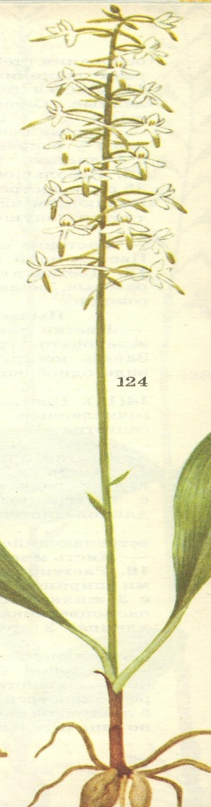
Красная Книга Ивановской области
Любка двулистная (ночная фиалка)
Русское название «любка» - любимая обязано тому, что в прошлом колдуньи приготавливали из этого растения «любовное зелье». Название «ночная фиалка» получило за усиление аромата в ночное и вечернее время с целью привлечения насекомых –опылителей. Это декоративное и лекарственное растение.

Slide 17
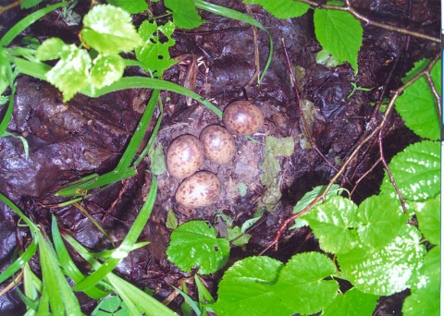
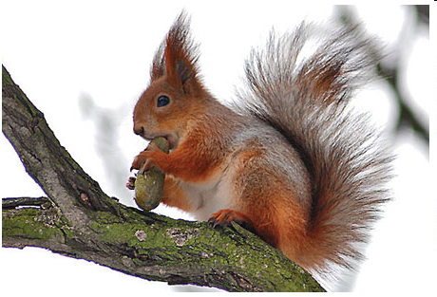
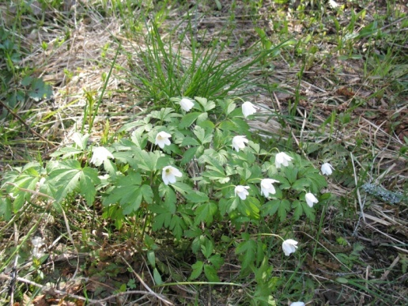
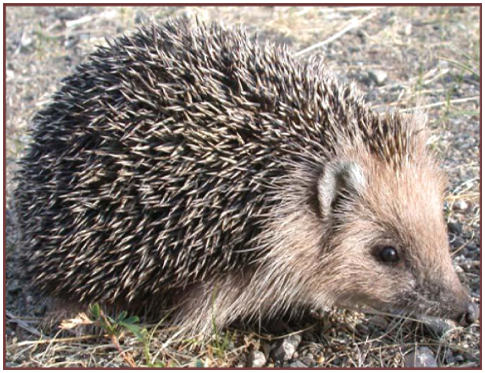

Slide 18
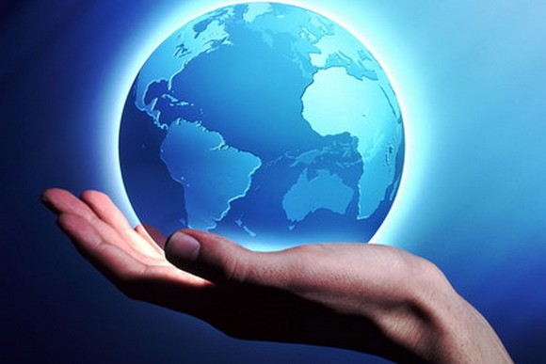
Экология – наука о связи живых существ со средой обитания.
Экология учит нас, как надо беречь свою планету.

Slide 19
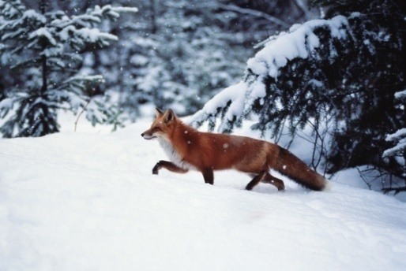
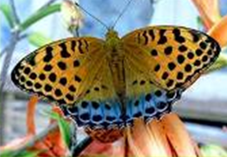
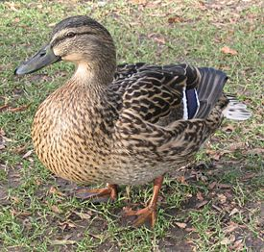
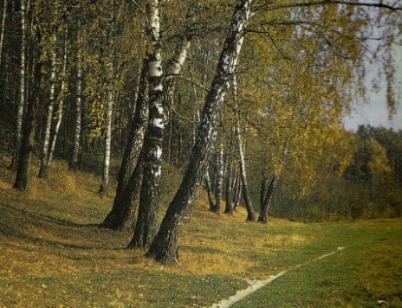
«Хвост пушистый, мех золотистый,
В лесу живет, в деревне кур крадет»
«Не птица, а с крыльями»
«Пестрая крякушка ловит лягушек»
«Стоит красавица на поляне в белом сарафане, в зеленом полушалке»

Slide 20
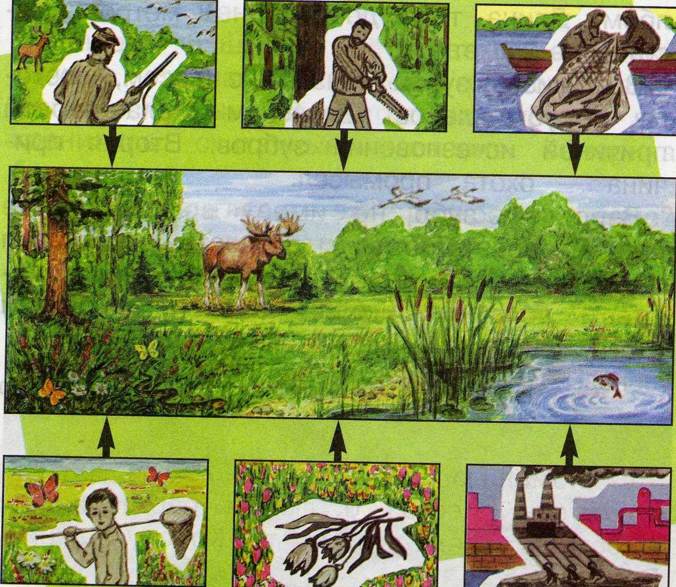
Какие правила в природе должен соблюдать человек?

Slide 21
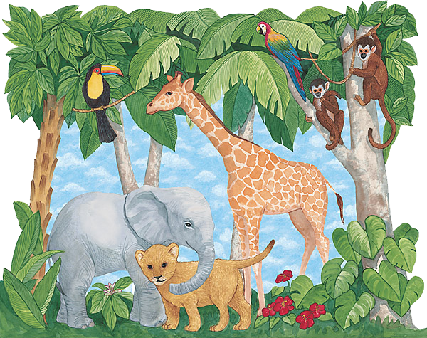
Мы – часть природы. Чтобы вырасти счастливыми, окруженными разными животными, растениями, чтобы улыбалось солнышко, надо уметь дружить с природой.

